Slide 1


中国农业科学院深圳农业基因组研究所
实用生物信息学
Linux 基本命令
廖雪竹
2021.9.29

Slide 2
学习目标
掌握Linux常用命令的使用

Slide 3
文件管理、 系统设置、系统管理、网络管理、磁盘管理、备份压缩、安装包管理
1
文件夹处理
2
文本处理
课程内容
3
其它日常命令
4
应用实例

Slide 4
常用文件管理命令：
基本命令：ls、cd、pwd、man
文件操作：touch、cp、rm、mv、ln、mkdir、rmdir、awk、grep、sed、sort
文件查看：cat、more、less、head、tail、wc
文件权限：chmod、chgrp、chown
文件搜索：which、grep、find

Slide 5
文件夹处理

Slide 6
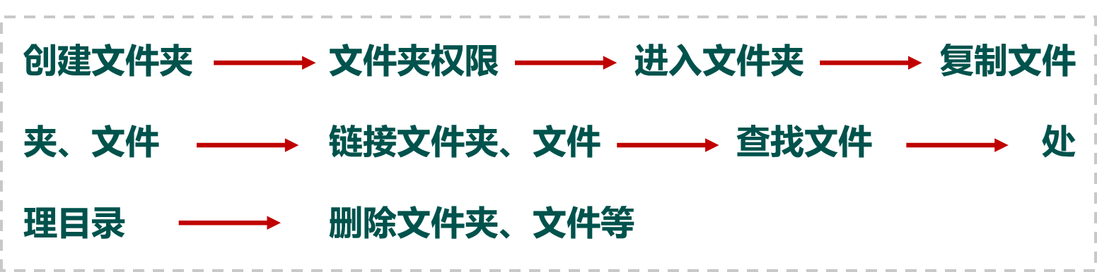

Slide 7
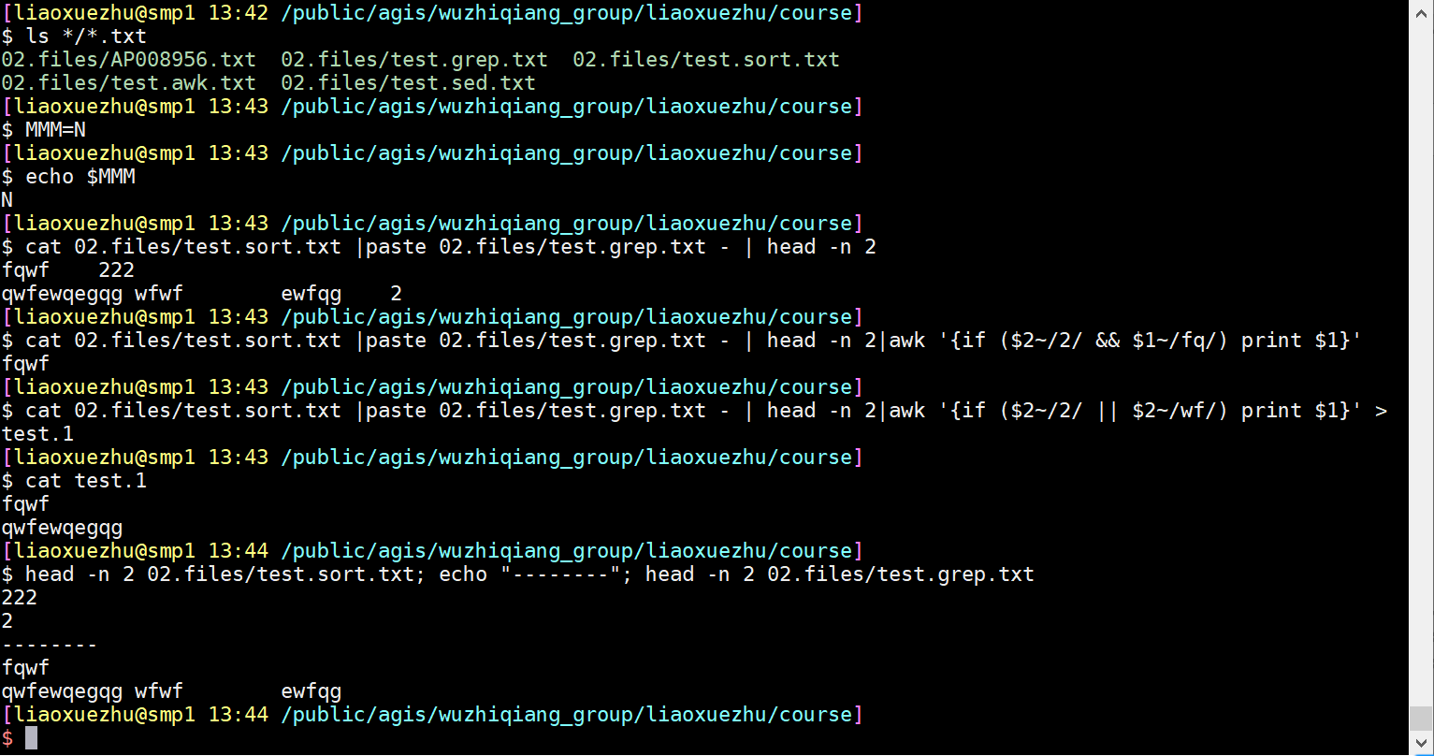
文件夹处理
常用特殊字符：
*
=
$
|
;
||
&&
-
>
>>

Slide 8
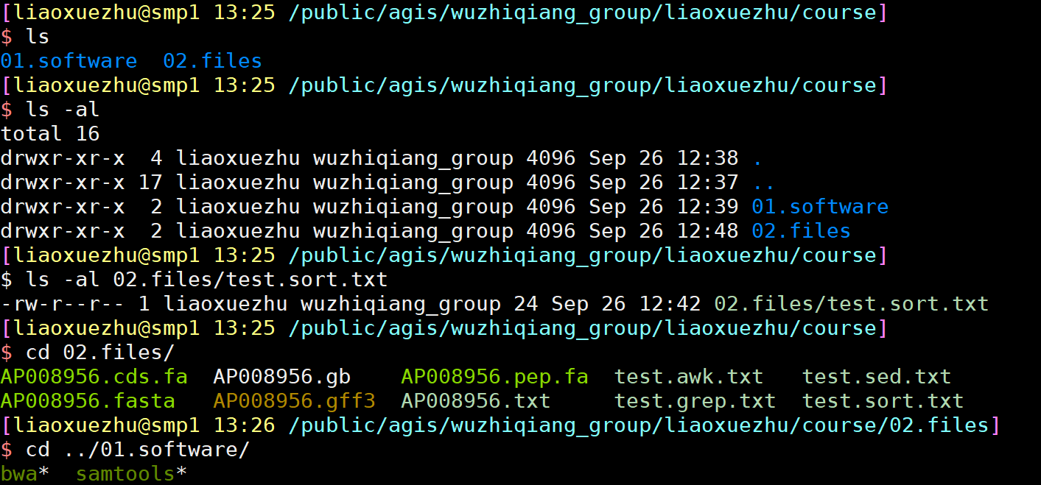
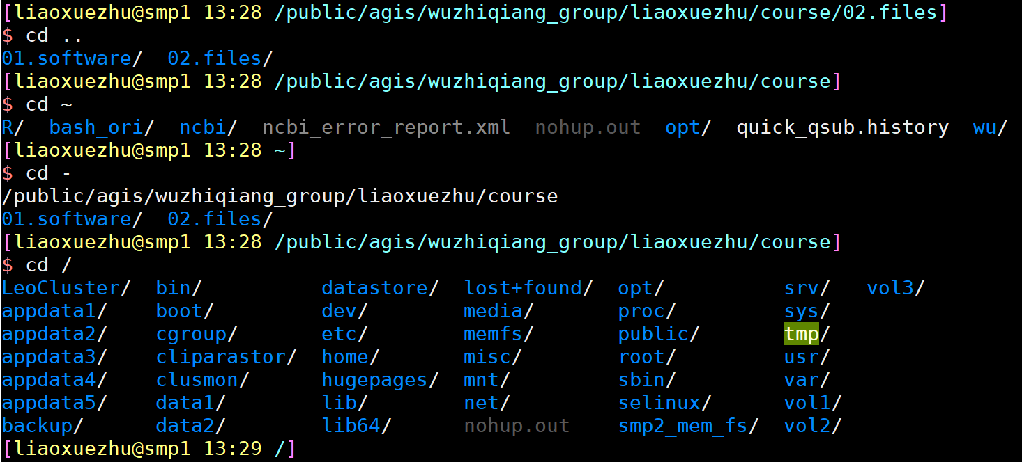
文件夹处理
命令格式：命令 -选项 参数 ls -al 02.files/test.sort.txt
绝对路径：从根开始一级一级地进入各个子目录，最后指定该命令或文件。
/public/agis/wuzhiqiang_group/liaoxuezhu/course
相对路径：从当前目录进入某目录，最后指定该命令或文件，相对路径是相对于当前所在目录而言的。
cd ../01.software/

Slide 9
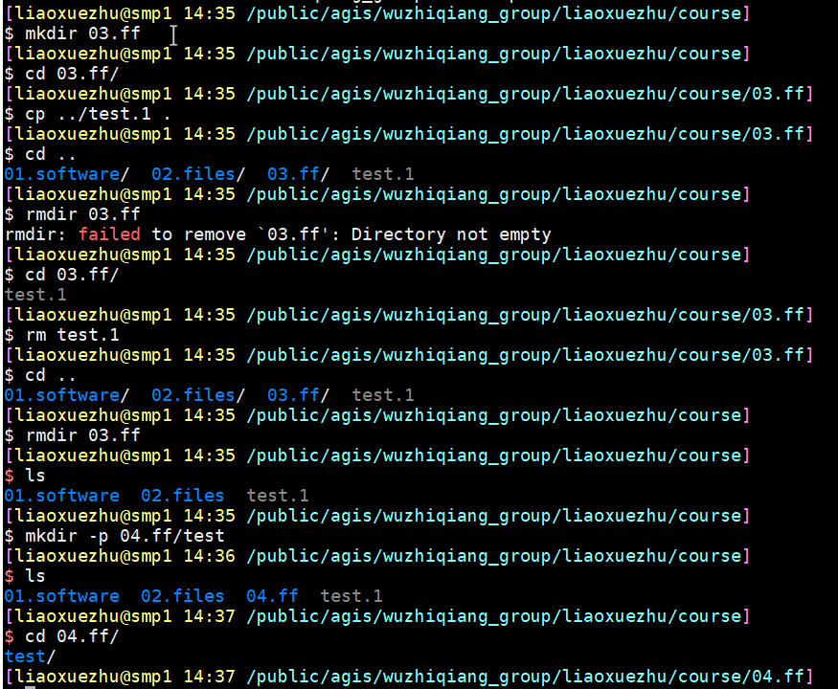
文件夹处理
建立目录、删除空目录
建立目录 mkdir
mkdir 选项[-p] [目录名]
-p 依次创建目录
范例：
mkdir int
mkdir -p int1/mail/
删除空目录 rmdir
rmdir 选项[-p] [目录名] -p 依次删除目录
范例：
rmdir int
rmdir -p int1/mail/

Slide 10
文件夹处理
切换目录 cd
cd [目录]
cd .
进入当前目录
cd ..
回到上一级目录
cd ~
回到用户的home目录
cd /
切换到根目录
cd ../usr
切换到上一层目录的usr目录

Slide 11
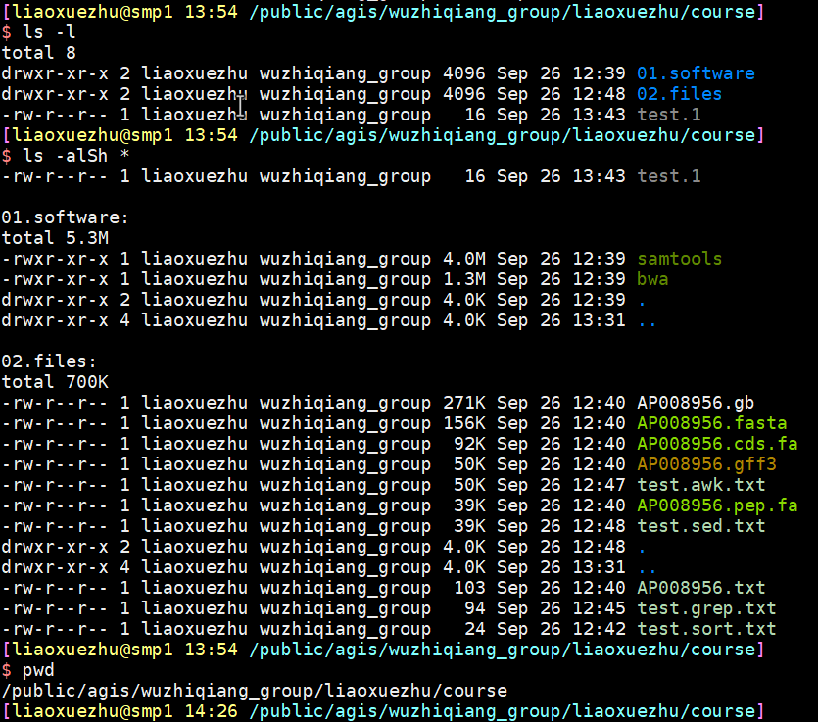
文件夹处理
当前目录 pwd
文件/目录权限
total 5.3M/700K： 该目录中所有文件所占的空间
rwx： 文件属主权限这是前面三位
r-x： 同组用户权限这是中间三位
r-x： 其他用户权限这是最后三位
1: 该文件硬链接的数目
liaoxuezhu: 文件的主人
wuzhiqiang_group: liaoxuezhu所在的组
271K: 文件的大小
Sep 26 12:40: 文件的更新时间
AP008956.gb: 文件名
一共9列
文件夹目录结构

Slide 12
文件夹处理
文件/目录安全
在linux系统中，文件或目录的权限可以分为3种:
r: 4 读
w: 2 写
x: 1 执行
-：对应数值0
rwx = 4 + 2 + 1 = 7 (可读写运行）
rw = 4 + 2 = 6 （可读写不可运行）
rx = 4 +1 = 5 （可读可运行不可写）
最高权限777: (4+2+1) (4+2+1) (4+2+1)
第一个7:表示当前文件的拥有者的权限,7=4+2+1 可读可写可执行权限
第二个7:表示当前文件的所属组（同组用户）权限,7=4+2+1 可读可写可执行权限
第三个7:表示当前文件的组外权限,7=4+2+1 可读可写可执行权限
755: (4+2+1) (4+1) (4+1)
第一个7:表示当前文件的拥有者的权限,7=4+2+1 可读可写可执行权限
第二个5:表示当前文件的所属组（同组用户）权限,5=4+1 可读可执行权限
第三个5:表示当前文件的组外权限,5=4+1 可读可执行权限
改变文件或目录的权限chmod
chmod -R [mode=4,2,1 or {a,u,g,o}{+,-,=}{r,w,x,s,t}] [文件或目录]
chmod a+r file1
所有用户对file1有读的权利
chmod u=rwx file1
将file1的文件所有者权限设为可读、可写、可执行
chmod 777 file2
指定file2为所有用户可读、可写、可执行
chmod -R 644 dir/
将dir目录下的所有文件权限设置为644

Slide 13
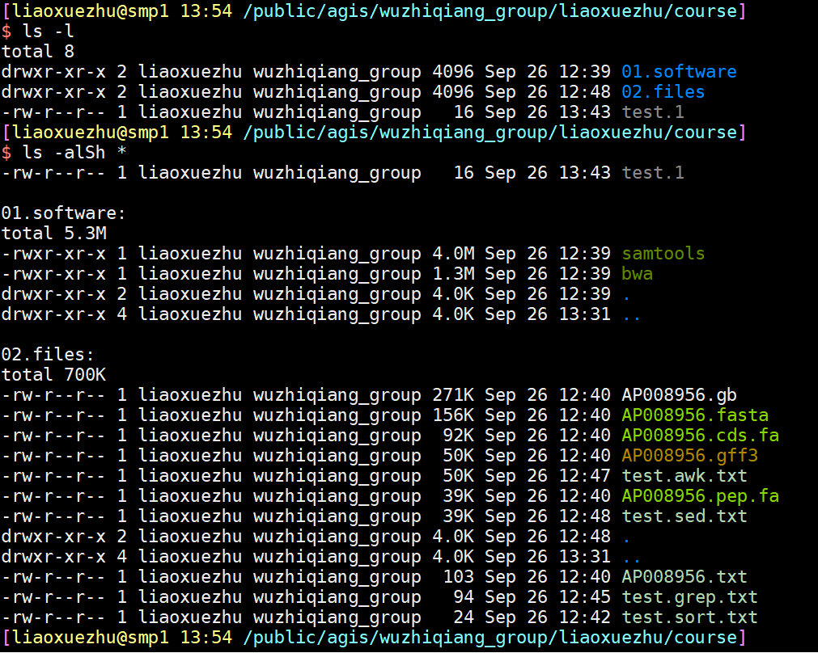
文件夹处理
列出目录文件 ls
ls [-alFR] [文件或目录]
-l 列出目录的详细信息
-F 附加文件类别，符号在文件名最后
-R 陆续显示目录
-a 全部的目录，连同隐藏文件夹一起列出来
-h 将目录容量转换为以易读的方式(例如 GB, KB 等等)
-S 以文件大小排序
-t 以时间排序
-R 递归目录列出文件
-d 显示目录本身，而非目录下文件

Slide 14
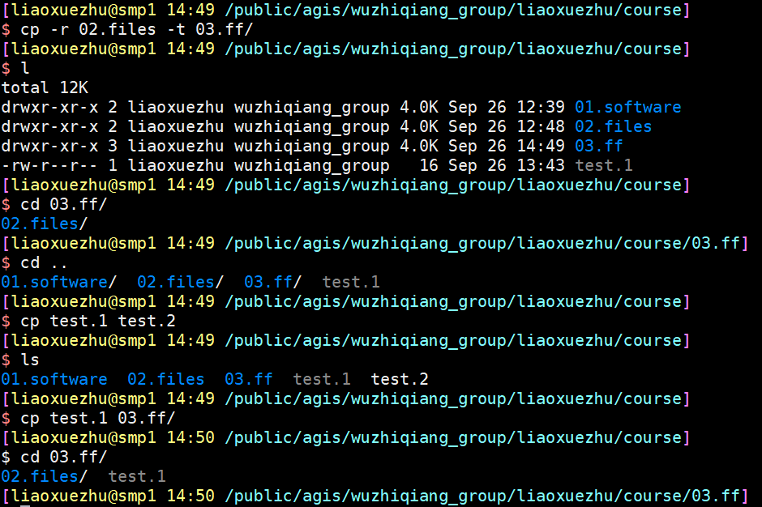
文件夹处理
复制文件、目录 cp
cp -pr [源文件或目录] [目的文件或目录]
-p 保留原文件的日期属性
-r 递归复制所有文件
-t 目标目录
cp file1 file2
将文件名为 f1 的文件复制一份为文件名为 f2 的文件
cp file1 file2 dir
将文件file1，file2复制到目录dir
cp -r dir1 dir2
将dir1下的所有目录包括子目录陆续地复制到dir2

Slide 15
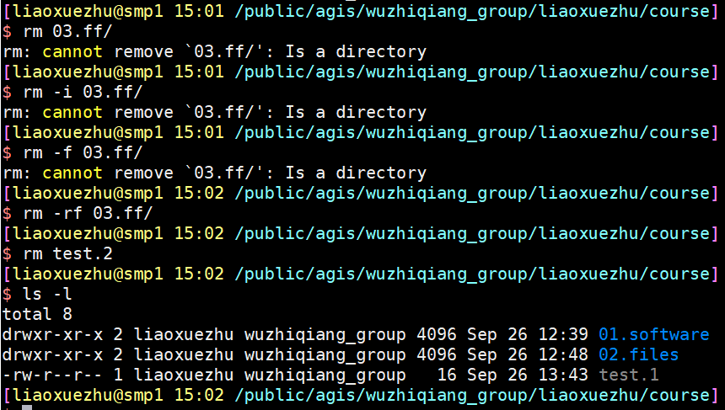
文件夹处理
删除文件、目录 rm
rm -irf [文件或目录]
-i 互动模式，删除前再做一次确认
-r 递归删除目录
-f 强制删除
rm -i file
删除文件前询问是否删除
rm -rf dir
强制删除整个目录

Slide 16
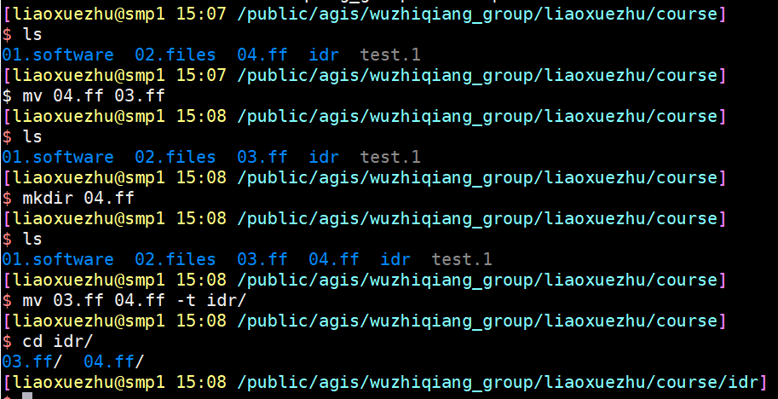
文件夹处理
移动和重命名文件、文件夹 mv
mv -if [源文件或目录] [目的文件或目录]
-i 覆盖前提示
-f 强制移动
-t 目标目录
mv file1 file2
将文件file1移动到文件file2，其实也就是更名的操作
若file2为目录，则是将file1移动到file2目录下
mv file1 file2 -t dir
将文件/文件夹file1和file2移动到dir目录下

Slide 17
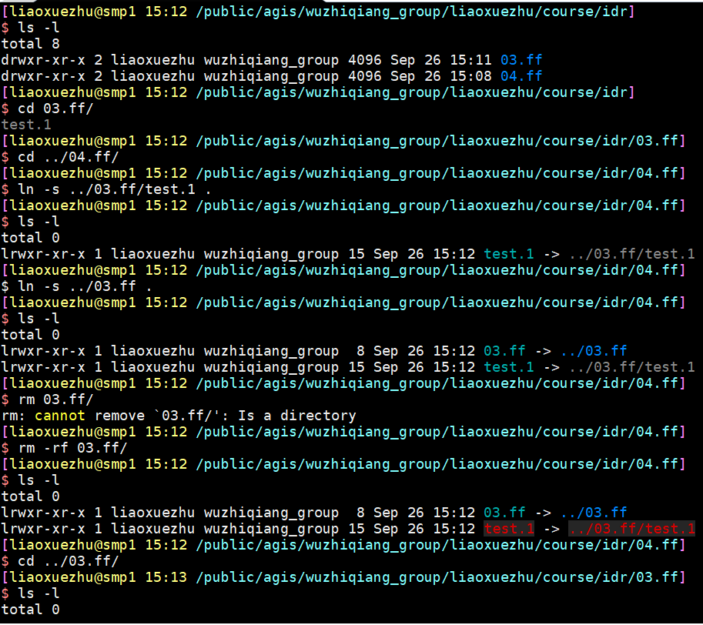
文件夹处理
链接文件、文件夹 ln
ln -s [源文件] [目标文件]
-s 符号链接
-d 硬链接
注意：
对于目录，不能创建硬链接
链接目录后如果直接删除，容易把原文件删除
ln -s /usr/bin/less /root/less
将/root/less链接到//usr/bin/less
ln /etc/csh.cshrc /root/cshrc
将/etc/csh.cshrc硬链接/root/.cshrc

Slide 18
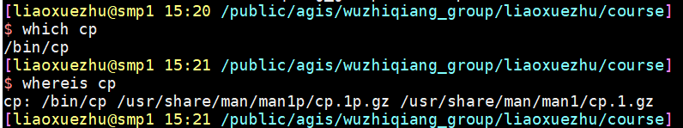
文件夹处理
查找软件 which
which [文件或目录]
which cp
显示cp文件的所在位置为/bin/cp
定位程序和帮助文件的绝对路径 whereis
whereis [文件或目录]
whereis cp
显示cp命令和帮助文件的绝对路径

Slide 19
文件夹处理
搜索文件或目录 find
find [搜索路径] [选项] [搜寻关键字] [文件或目录]
-name 按照文件名查找文件
-perm 按照文件权限来查找文件
-user 按照文件属主来查找文件
-group 按照文件所属的组来查找文件
-mtime -n +n 按照文件的更改时间来查找文件
-nogroup 查找无有效所属组的文件
-nouser 查找无有效所有者的文件
-type 查找某一类型的文件
-size n[c] 查找文件长度为n块的文件
find -print 和 -print0的区别-print在每一个输出后会添加一个回车换行符，而-print0则不会。

Slide 20
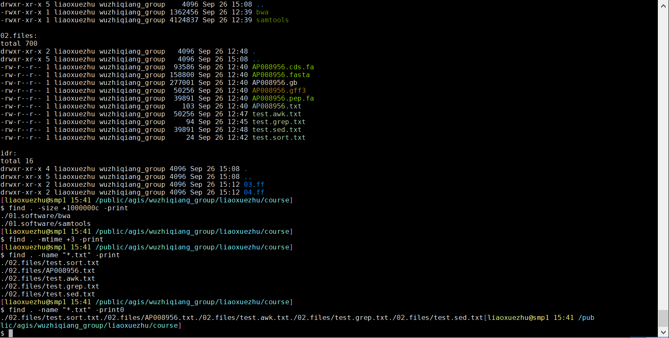
文件夹处理
搜索文件或目录 find
find . -size +1000000c -print
在当前目录下查找文件长度大于1 M字节的文件。
find / -mtime -5 -print
在根目录下查找更改时间在5天以内的文件。
find /var/adm -mtime +3 -print
在/var/adm目录下查找更改时间在3日以前的文件。
find . -perm 755 -print
在当前目录下查找文件权限位为755的文件
find /etc -type d -print
在/etc目录下查找所有的目录。
find . ! -type d -print
在当前目录下查找除目录以外的所有类型的文件。
find ~ -name “*.txt” -print
在$HOME查找文件名符合*.txt的文件
find /etc -name “host*” -print
在/etc目录下查找以host开头的文件

Slide 21
文件夹处理
压缩 gzip
gzip 选项 [-19r] [文件]，压缩后文件格式：.gz
-1 是数字1，表示快速压缩
-9 9代表最佳状况压缩，读音nine约等于nice
-r 陆续压缩整个目录
gzip -1 vsftpd-2.1.0.tar
快速压缩vsftpd-2.1.0.tar生成vsftpd-2.1.0.tar.gz
gzip -9 -r test/
用最佳压缩-9，再加上陆续选项-r压缩整个目录test/
解压缩以gzip压缩的.gz文件 gunzip
gunzip 选项 [-r] [文件或目录]
-r 代表陆续解压缩
gunzip vsftpd-2.1.0.tar.gz
等同于gzip -d ，-d是解压缩的意思，gunzip -r test/
压缩 tar
压缩 tar 选项[zcvf] [文件或目录]
-z 使用gzip压缩.tar文件
-c 产生一个.tar文件
-v 观看归档过程
-f 指定归档后的文件
tar cvf mymail.tar Mail/
将目录Mail/下所有文件归档成一个文件。
解压缩 tar xvf mymail.tar
-x 将归档包解析成文件
-t 测试归档包
-z 如果配合选项c使用是压缩，配合x使用是解压缩
-v 将解压缩的过程显示在屏幕上
-f 指定解压对象为文件
tar zxvf mymail.tar.gz
tar ztvf mymail.tar.gz

Slide 22
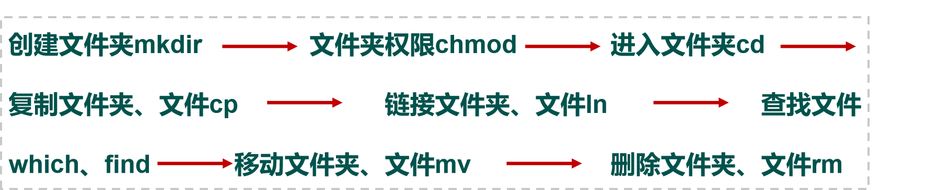
文件夹处理
重点掌握：
1、创建一个包含两个子文件夹test1和test2的test文件夹
2、并将其设置为任意用户都可读可写可执行
3、将test1移动到test2文件夹中
4、进入test2中，为test1创建一个名为test3的软连接和一个名为test4的拷贝
5、删除test文件夹

Slide 23
文本处理

Slide 25
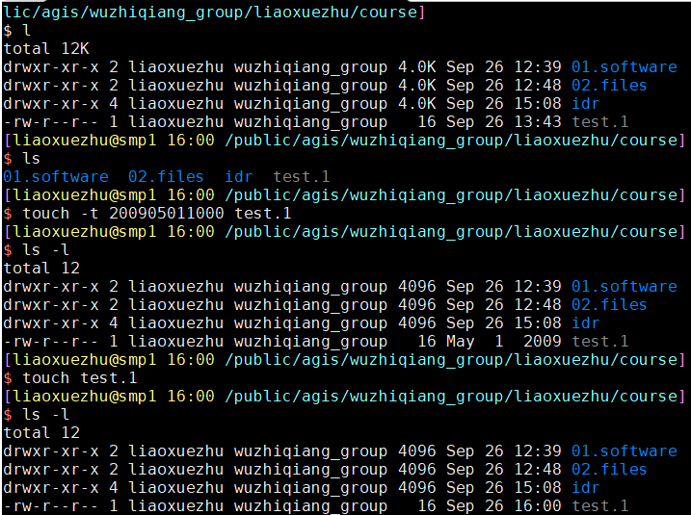
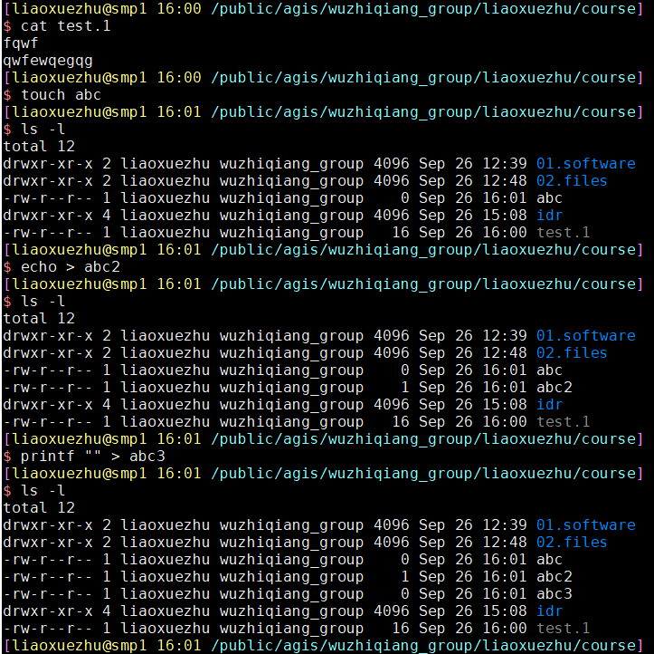
文件处理
生成空文件和修改文件存取时间 touch
touch 选项 [文件名] 以MMDDhhmm的形式给出要修改的时间
touch abc
创建一个名为abc的文件
touch -t 200905011000 aaa
修改abc文件的存取时间为2009年5月1日10:00
touch、echo、printf
touch abc
echo > abc2
printf “” > abc3

Slide 26
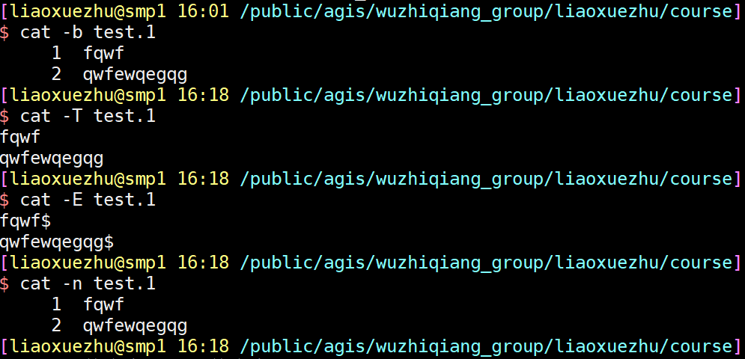
文件处理
显示文件内容 cat
cat [选项] [文件名]
-A 显示全部内容，包括特殊字符，可列出一些特殊字符而不是空白而已
-b 列出行号，仅针对非空白行做行号显示，空白行不标行号
-E 将结尾的断行字符$显示出来
-n 打印出行号，连同空白行也会有行号，与-b的选项不同
-T 将[tab]按键以I显示出来
-v 列出一些看不出来的特殊字符
cat cc.txt
cat tempa tempb > tempc
把两个文件tempa和tempb前后合并成tempc

Slide 27
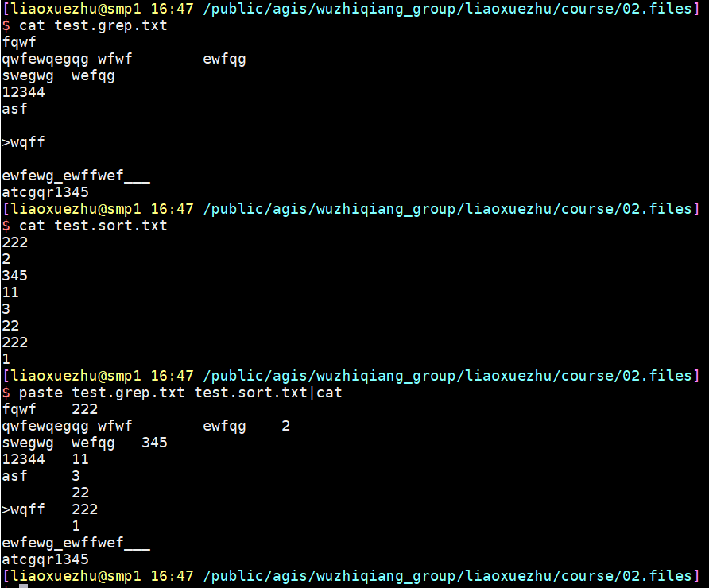
文件处理
合并文件 paste
paste [选项] [文件名] [文件名]：把每个文件以列对列的方式，一列列地加以合并。
-d<间隔字符>或--delimiters=<间隔字符> 用指定的间隔字符取代跳格字符。
-s或--serial 串列进行而非平行处理。
--help 在线帮助。
--version 显示帮助信息。
[文件…] 指定操作的文件路径
paste tempa tempb > tempc
把两个文件tempa和tempb左右合并成tempc

Slide 28
文件处理
显示文件的前几行 head
head [选项] [文件名]
-q 隐藏文件名
-v 显示文件名
-c<字节> 显示字节数
-n<行数> 显示的行数
head -n 5 /etc/services
查看文件的后几行 tail
tail [选项] [文件名]
-f 循环读取
-q 不显示处理信息
-v 显示详细的处理信息
-c<数目> 显示的字节数
-n<行数> 显示文件的尾部 n 行内容
--pid=PID 与-f合用,表示在进程ID,PID死掉之后结束
-q, --quiet, --silent 从不输出给出文件名的首部
-s, --sleep-interval=S 与-f合用,表示在每次反复的间隔休眠S秒
tail -n 30 /etc/services

Slide 29
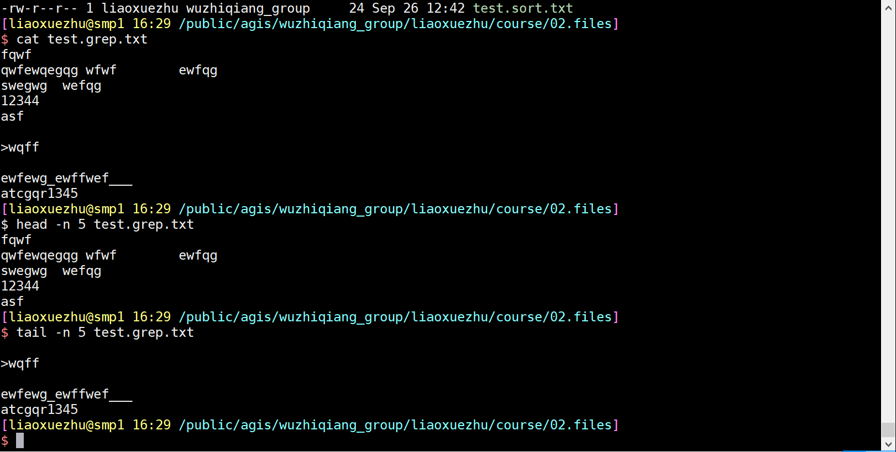
文件处理

Slide 30
文件处理
分页显示文件内容 more
more [文件名] ：more命令和cat的功能一样都是查看文件里的内容，但有所不同的是more可以按页来查看文件的内容，还支持直接跳转行等功能。
+n 从笫n行开始显示
-n 定义屏幕大小为n行
+/pattern 在每个档案显示前搜寻该字串（pattern，然后从该字串前两行之后开始显示
-c 从顶部清屏，然后显示
-d 提示“Press space to continue，’q’ to quit（按空格键继续，按q键退出）”，禁用响铃功能
-l 忽略Ctrl+l（换页）字符
-p 通过清除窗口而不是滚屏来对文件进行换页，与-c选项相似
-s 把连续的多个空行显示为一行
-u 把文件内容中的下画线去掉
常用操作命令
Enter 向下n行，需要定义。默认为1行
Ctrl+F 向下滚动一屏
空格键 向下滚动一屏
Ctrl+B 返回上一屏
= 输出当前行的行号
：f 输出文件名和当前行的行号
V 调用vi编辑器
!命令 调用Shell，并执行命令
q 退出more
more /etc/services
ls /etc | more

Slide 31
文件处理
按页显示文件内容，可用方向键上下翻页 less
less [文件名] ：less 与 more 类似，但使用 less 可以随意浏览文件，而 more 仅能向前移动，却不能向后移动，而且 less 在查看之前不会加载整个文件。
-b <缓冲区大小> 设置缓冲区的大小
-e 当文件显示结束后，自动离开
-f 强迫打开特殊文件，例如外围设备代号、目录和二进制文件
-g 只标志最后搜索的关键词
-i 忽略搜索时的大小写
-m 显示类似more命令的百分比
-N 显示每行的行号
-o <文件名> 将less 输出的内容在指定文件中保存起来
-Q 不使用警告音
-s 显示连续空行为一行
-S 行过长时将超出部分舍弃
-x <数字> 将“tab”键显示为规定的数字空格
常用操作命令
/字符串：向下搜索“字符串”的功能
?字符串：向上搜索“字符串”的功能
n：重复前一个搜索（与 / 或 ? 有关）
N：反向重复前一个搜索（与 / 或 ? 有关）
b 向后翻一页
d 向后翻半页
h 显示帮助界面
Q 退出less 命令
u 向前滚动半页
y 向前滚动一行
空格键 滚动一行
回车键 滚动一页
[pagedown]：向下翻动一页
[pageup]：向上翻动一页
less /etc/services

Slide 32
文件处理
显示文件的行数、单词数、字节数 wc
wc [选项] [文件]
-c或--bytes或--chars 只显示Bytes数
-l或--lines 只显示行数
-w或--words 只显示字数
--help 在线帮助
--version 显示版本信息
wc testfile # testfile文件的统计信息
3 92 598 testfile # testfile文件的行数为3、单词数92、字节数598
wc testfile testfile_1 testfile_2 # 统计三个文件的信息
3 92 598 testfile # 第一个文件行数为3、单词数92、字节数598
9 18 78 testfile_1 # 第二个文件的行数为9、单词数18、字节数78
3 6 32 testfile_2 # 第三个文件的行数为3、单词数6、字节数32
15 116 708 总用量 # 三个文件总共的行数为15、单词数116、字节数708

Slide 33
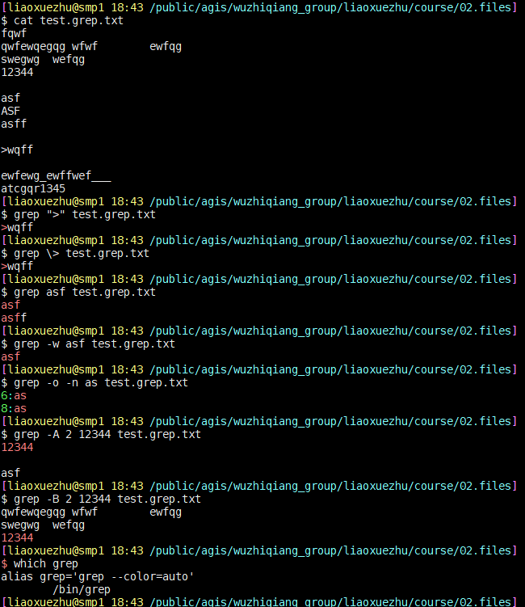
文件处理
在文件中搜寻匹配的行并输出 grep
grep [选项] [要找的字串] [要寻找字串的源文件]
-f FILEA FILEB FILEA在FILEAB中的匹配
-l 列出文件内容符合指定的样式的文件名称
-L 列出文件内容不符合指定的样式的文件名称
-A 数字N 找到所有的匹配行，并显示匹配行后N行
-B 数字N 找到所有的匹配行，并显示匹配行前面N行
-b 显示匹配到的字符在文件中的偏移地址
-c 显示有多少行被匹配到
--color 把匹配到的字符用颜色显示出来
-e 可以使用多个正则表达式
-i 不区分大小写针对单个字符
-m 数字N 最多匹配N个后停止
-n 打印行号
-o 只打印出匹配到的字符
-R 搜索子目录
-v 显示不包括查找字符的所有行范例
-w 只显示全字符合的列
-q 不显示任何信息

Slide 34
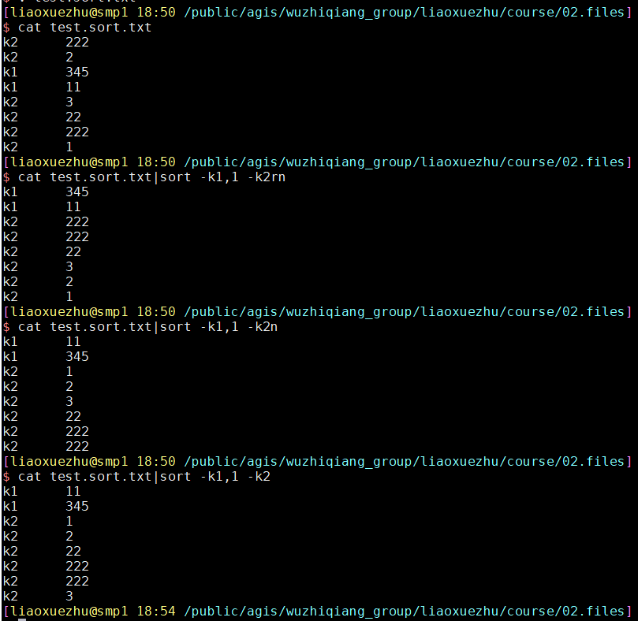
文件处理
对文件内容进行排序 sort
sort [选项] [文件]
-b 忽略每行前面开始的空格字符
-c 检查文件是否已经按照顺序排序
-C 类似于"-c"，只不过不输出任何诊断信息
-d 只处理英文字母、数字及空格，忽略其他的字符
-f 将小写字母视为大写字母
-h 使用易读性数字(例如：2K、1G)
-k 以哪个区间 (field) 来进行排序
-m 将几个排序好的文件进行合并，只是单纯合并，不做排序
-M 将前面3个字母依照月份的缩写进行排序
-n 依照数值的大小排序
-o<输出文件> 将排序后的结果存入指定的文件
-r 降序
-u 忽略相同行
-t<分隔字符> 指定分隔符

Slide 35
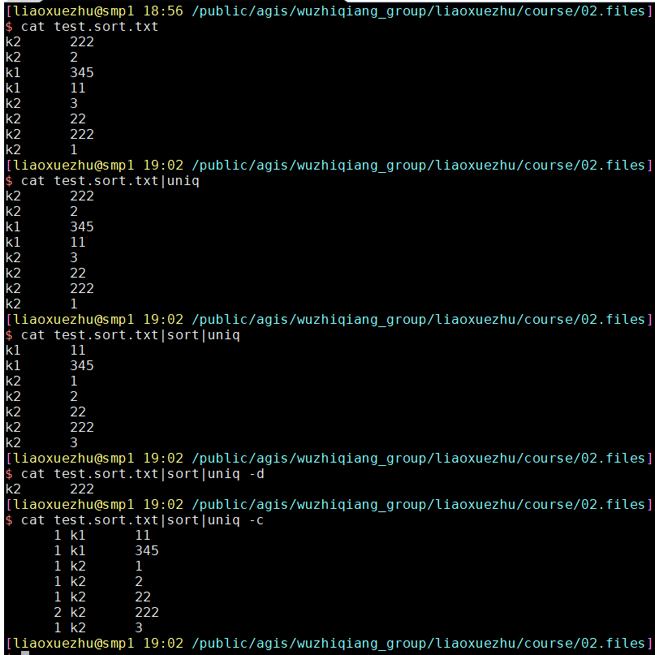
文件处理
对文件内容进行排序 uniq
uniq [选项] [文件]
-c或--count
在每列旁边显示该行重复出现的次数
-d或--repeated
仅显示重复出现的行列
-f<栏位>或--skip-fields=<栏位>
忽略比较指定的栏位
-s<字符位置>或--skip-chars=<字符位置>
忽略比较指定的字符
-u或--unique
仅显示出一次的行列
-w<字符位置>或--check-chars=<字符位置>
指定要比较的字符
--help
显示帮助
--version
显示版本信息

Slide 36
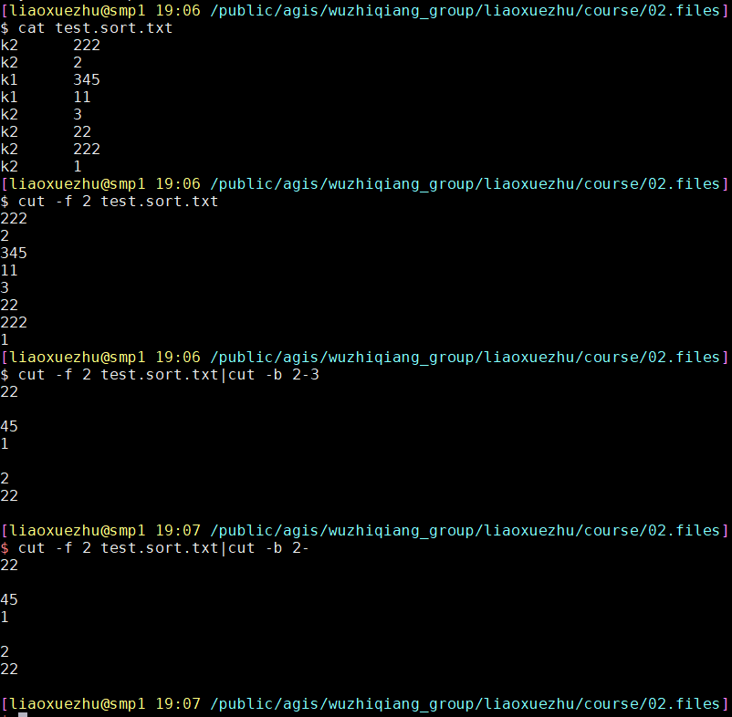
文件处理
分割文件内容 cut
cut [选项] [文件]
-b 以字节为单位进行分割。这些字节位置将忽略多字节字符边界，除非也指定了 -n 标志
-c 以字符为单位进行分割
-d 自定义分隔符，默认为制表符
-f 与-d一起使用，指定显示哪个区域
-n 取消分割多字节字符。仅和 -b 标志一起使用。如果字符的最后一个字节落在由 -b 标志的 List 参数指示的范围之内，该字符将被写出；否则，该字符将被排除

Slide 37
文件处理
分割文件内容 sed
sed [选项] [文件]
1.常用的参数及其作用
-n ：安静模式
-e ：直接下命令行模式上进行sed的动作编辑
-f ：直接将sed的动作写在一个文件内
-i ：可直接对源文件内容进行修改
3.sed替换标记
g ：表示行内全面替换;
x： 表示互换模板块中的文本和缓冲区中的文本;
\1： 子串匹配标记;
& ：已匹配字符串标记;
2.function有下面这些参数
i ：插入，在目标行的上面新增一行。
a ：插入，在目标行的下面新增一行。
d ：删除所选行。
p ：打印，也就是将某个选择的数据打印出来，通常参数-p与参数-n搭配使用。
s ：替换，可以直接进行替换的工作。
c ：替换，c的后面可以接替字符串，这些字符串可以替换n1，n2之间的行。
w ：写并追加模板块到file末尾。
W ： 写并追加模板块的第一行到file末尾。
! ：表示后面的命令对所有没有被选定的行发生作用。
= ：打印当前行号; # 把注释扩展到下一个换行符以前。
以上参数皆不改变原文件内容

Slide 38
文件处理
分割文件内容 sed
sed [选项] [文件]
4.sed元字符集
^ 匹配行开始，如：/^ sed/匹配所有以sed开头的行
$ 匹配行结束，如：/sed$/匹配所有以sed结尾的行;
.： 匹配一个非换行符的任意字符，如：/s.d/匹配s后接一个任意字符，后是d;
*：匹配0个或多个字符，如：/*sed/匹配所有模板是一个或多个空格后紧跟sed的行;
[] 匹配一个指定范围内的字符，如/[sS]ed/匹配sed和Sed;
[^] 匹配一个不在指定范围内的字符，如：/[^A-RT-Z]ed/匹配不包含A-R和T-Z的一个字母开头，紧跟ed的行;
找出空白行？

Slide 39
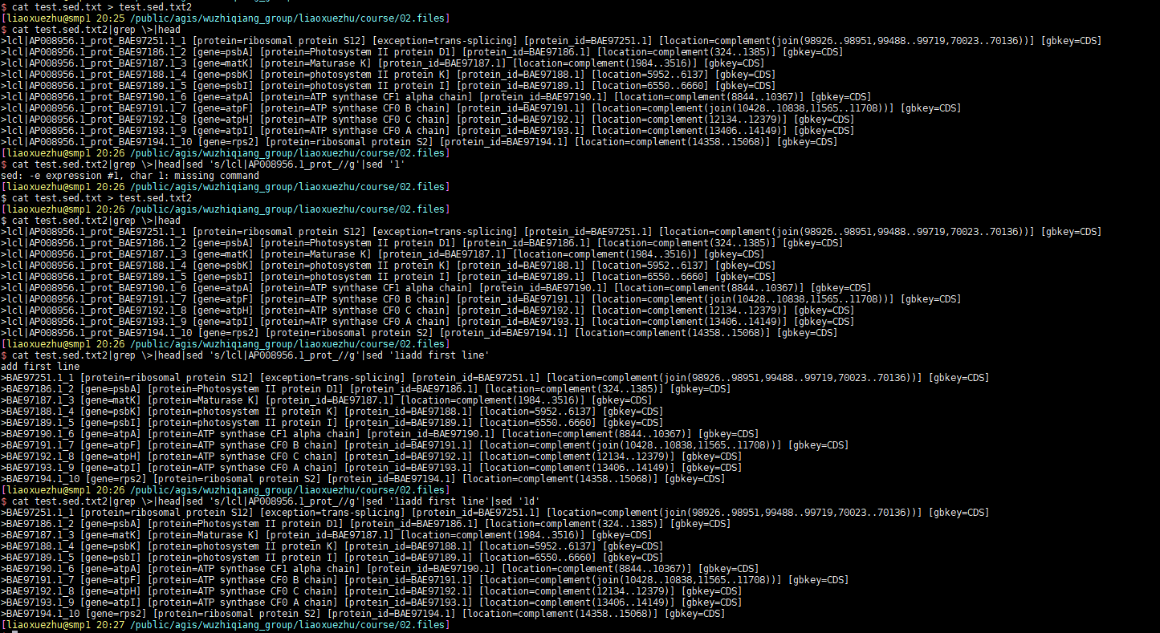
文件处理
分割文件内容 sed

Slide 40
文件处理
内建变量：
$n 当前记录的第n个字段，字段间由FS分隔
$0 完整的输入记录
ARGC 命令行参数的数目
ARGIND 命令行中当前文件的位置(从0开始算)
ARGV 包含命令行参数的数组
CONVFMT 数字转换格式(默认值为%.6g)ENVIRON环境变量关联数组
ERRNO 最后一个系统错误的描述
FIELDWIDTHS 字段宽度列表(用空格键分隔)
FILENAME 当前文件名
FNR 各文件分别计数的行号
FS 字段分隔符(默认是任何空格)
IGNORECASE 如果为真，则进行忽略大小写的匹配
NF 一条记录的字段的数目
NR 已经读出的记录数，就是行号，从1开始
OFMT 数字的输出格式(默认值是%.6g)
OFS 输出记录分隔符（输出换行符），输出时用指定的符号代替换行符
ORS 输出记录分隔符(默认值是一个换行符)
RLENGTH 由match函数所匹配的字符串的长度
RS 记录分隔符(默认是一个换行符)
RSTART 由match函数所匹配的字符串的第一个位置
SUBSEP 数组下标分隔符(默认值是/034)
文本分析工具 awk
awk [选项] 'script' var=value file(s)
-F 指定输入文件折分隔符
运算符：
= += -= *= /= %= ^= **= 赋值
|| 逻辑或
&& 逻辑与
~ 和 !~ 匹配正则表达式和不匹配正则表达式
< <= > >= != == 关系运算符
+ - 加，减
* / % 乘，除与求余
+ - ! 一元加，减和逻辑非
^ *** 求幂
++ -- 增加或减少，作为前缀或后缀
$ 字段引用
in 数组成员

Slide 41
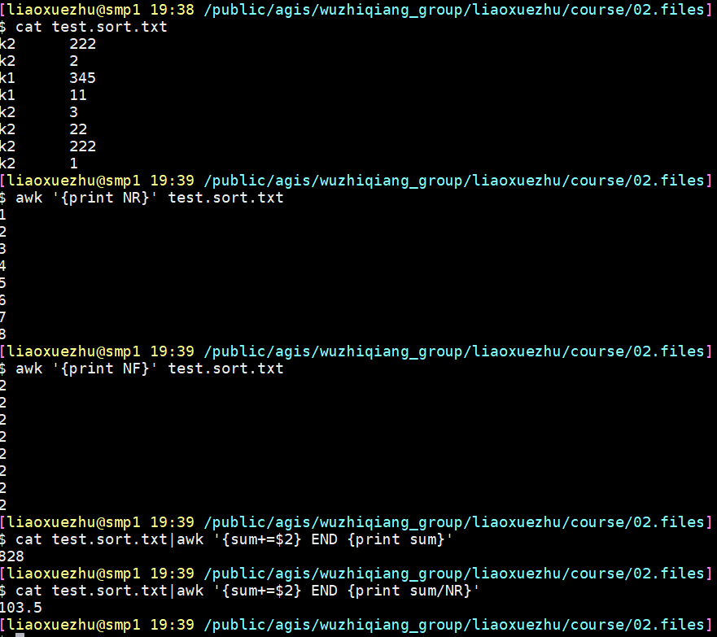
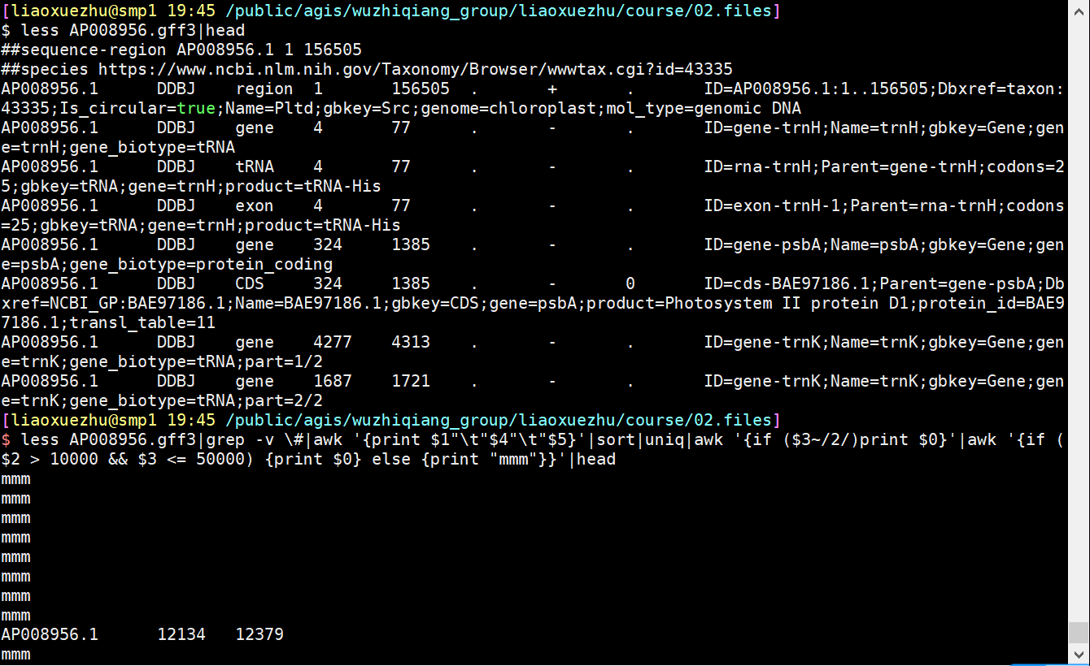
文件处理
文本分析工具 awk

Slide 42
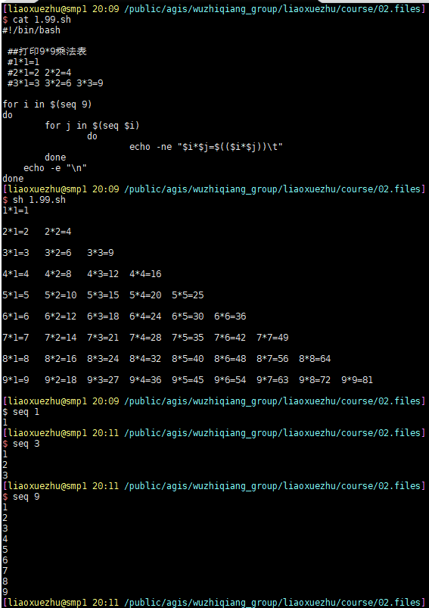
文件处理
循环
可以写进.sh的shell脚本中；也可一行命令，以“；”分隔。
for/while循环
for/while ##条件
do ##要做什么
done ##结束
if ； ##条件1
then
elif ； ##条件2
then
........ ##可以有多个elif
else ##最后的条件
fi ##结束

Slide 43
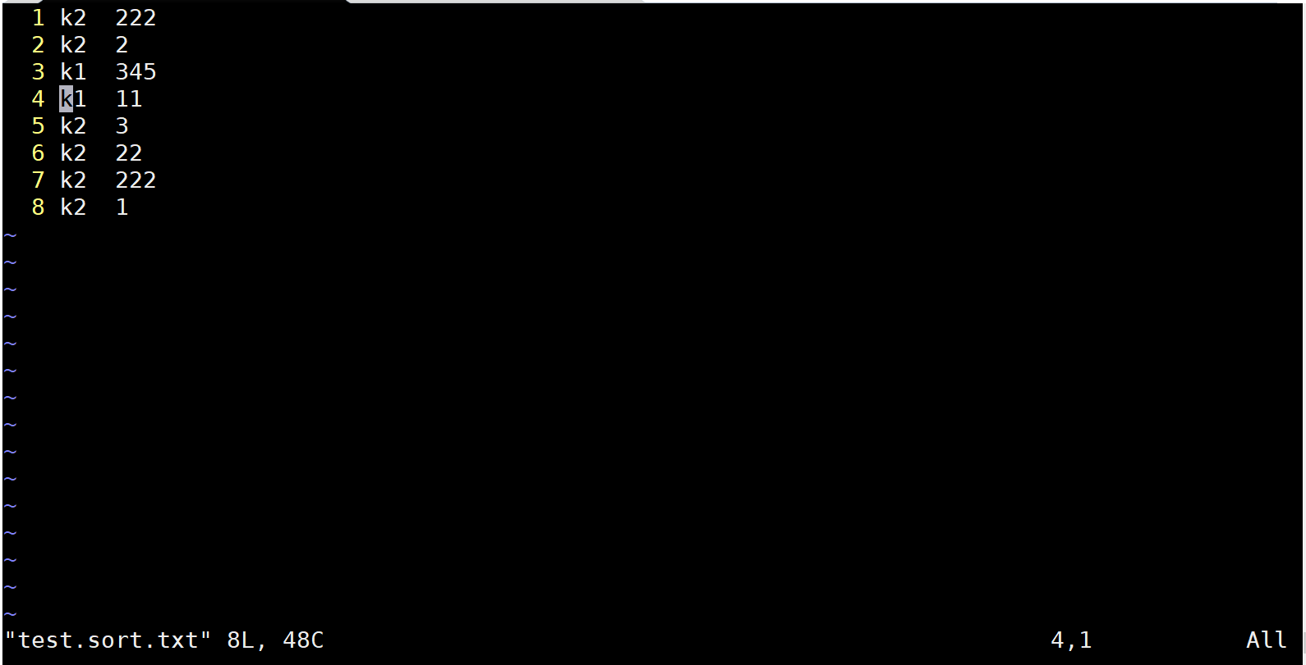
文件处理
文本编辑器vi、vim
Vim是从 vi 发展出来的一个文本编辑器

Slide 44
文件处理
文本编辑器vi、vim
:set nu 设置行号
:set nonu 取消行号
移动光标的方法：
h 或 向左箭头键(←) 光标向左移动一个字符
j 或 向下箭头键(↓) 光标向下移动一个字符
k 或 向上箭头键(↑) 光标向上移动一个字符
l 或 向右箭头键(→) 光标向右移动一个字符
G 移动到这个档案的最后一行
nG n 为数字
gg 移动到这个档案的第一行，相当于 1G
n<Enter> n 为数字。光标向下移动 n 行
搜索替换：
/word 向光标之下寻找一个名称为 word 的字符串。
?word 向光标之上寻找一个字符串名称为 word 的字符串。
n 这个 n 是英文按键。代表重复前一个搜寻的动作。
储存、离开等指令：
:w 将编辑的数据写入文件
:w! 强制写入文件，惊叹号 (!) 在 vi 当中，常常具有『强制』的意思
:q 离开 vi
:q! 强制离开不储存档案
:wq 储存后离开，
:wq! 则为强制储存后离开
ZZ 效果等同于(保存并退出)
ZQ 效果等同于 :q!
vimdiff

Slide 45
文件处理
文本编辑器vi、vim
删除、复制：
x, X 在一行字当中，x 为向后删除一个字符 (相当于 [del] 按键)， X 为向前删除一个字符(相当于 [backspace]
nx n 为数字，连续向后删除 n 个字符
dd 删除游标所在的那一整行(常用)
ndd n 为数字。删除光标所在的向下 n 行
d1G 删除光标所在到第一行的所有数据
dG 删除光标所在到最后一行的所有数据
d$ 删除游标所在处，到该行的最后一个字符
d0 那个是数字的 0 ，删除游标所在处，到该行的最前面一个字符
yy 复制游标所在的那一行
nyy n 为数字。复制光标所在的向下 n 行，例如 20yy 则是复制 20 行
y1G 复制游标所在行到第一行的所有数据
yG 复制游标所在行到最后一行的所有数据
y0 复制光标所在的那个字符到该行行首的所有数据
y$ 复制光标所在的那个字符到该行行尾的所有数据
p, P p 为将已复制的数据在光标下一行贴上，P 则为贴在游标上一行
u 复原前一个动作
[Ctrl]+r 重做上一个动作

Slide 46

文件处理
重点掌握：

Slide 47
其它日常命令

Slide 48
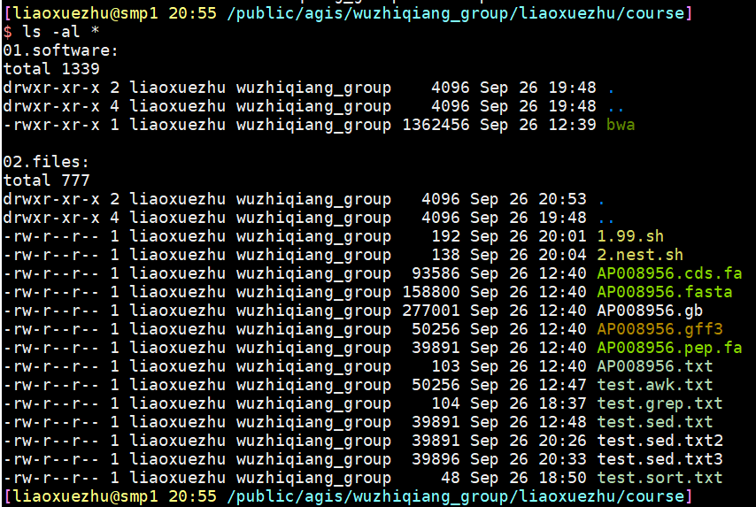
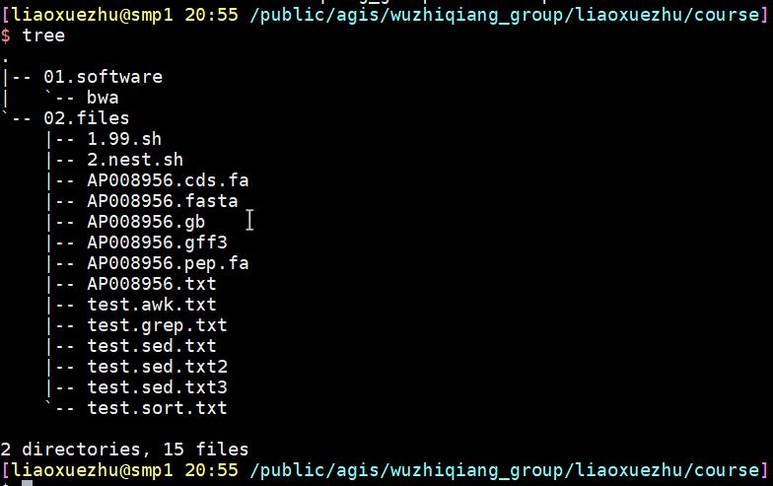
比较两个文件的差别 diff
以树的形式列出目录结构 tree

Slide 49
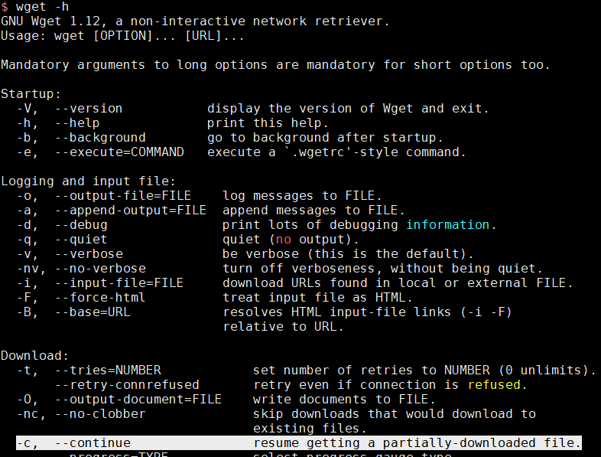
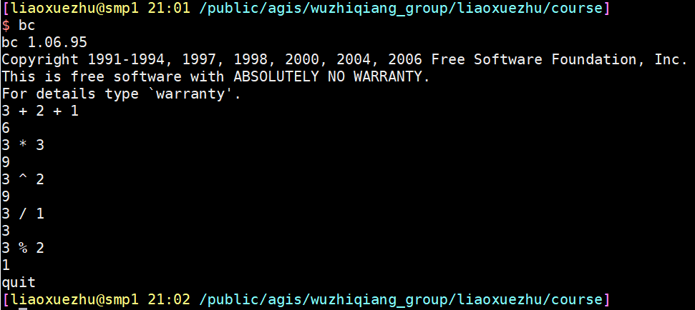
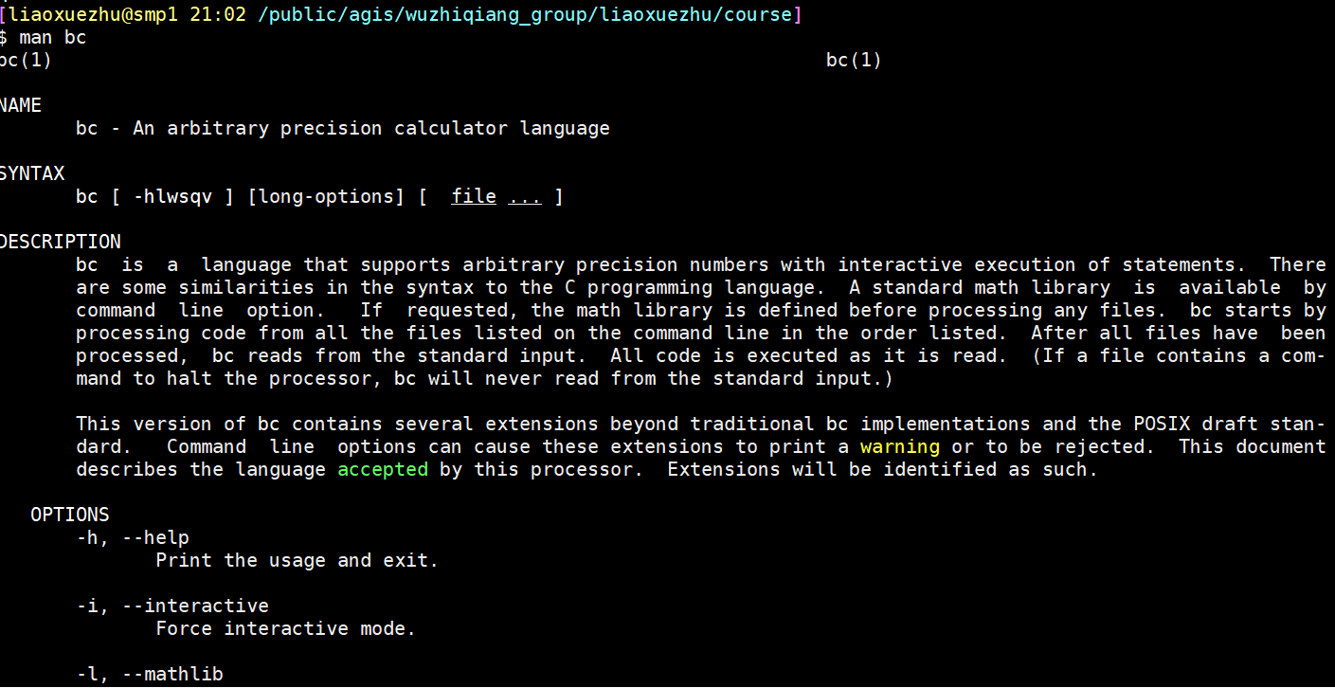
linux下的文件下载 wget
linux下的计算器 bc
linux下的帮助文档 man
清屏 clear

Slide 50
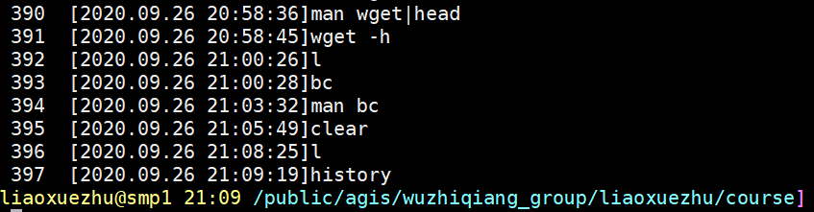
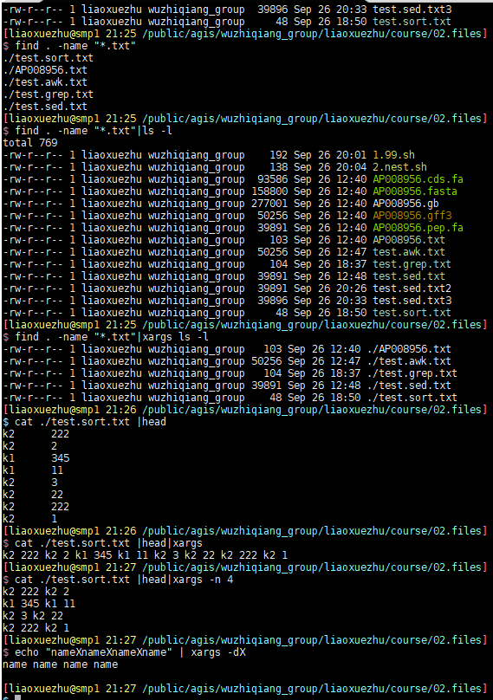
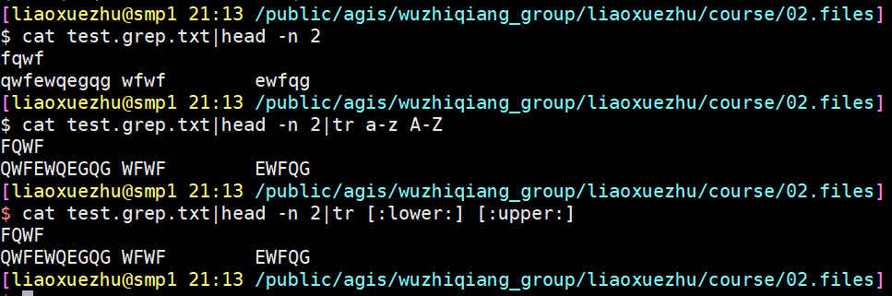
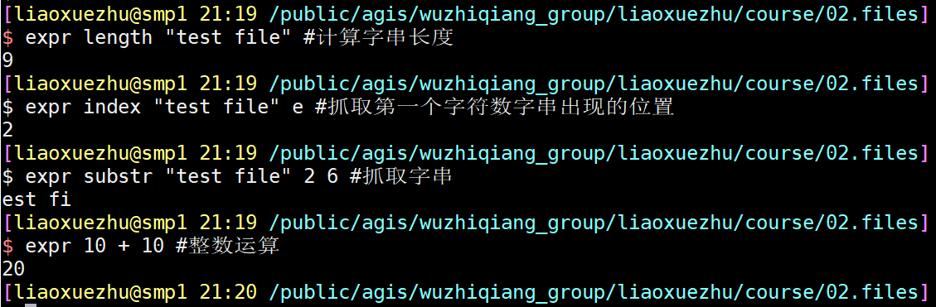
查看历史命令 history
传递参数 xargs
转换工具 tr
手工命令行计数器 expr

Slide 51
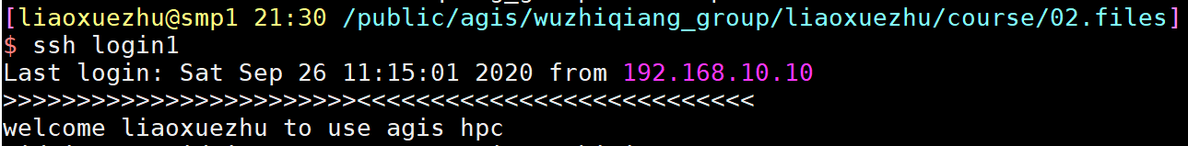
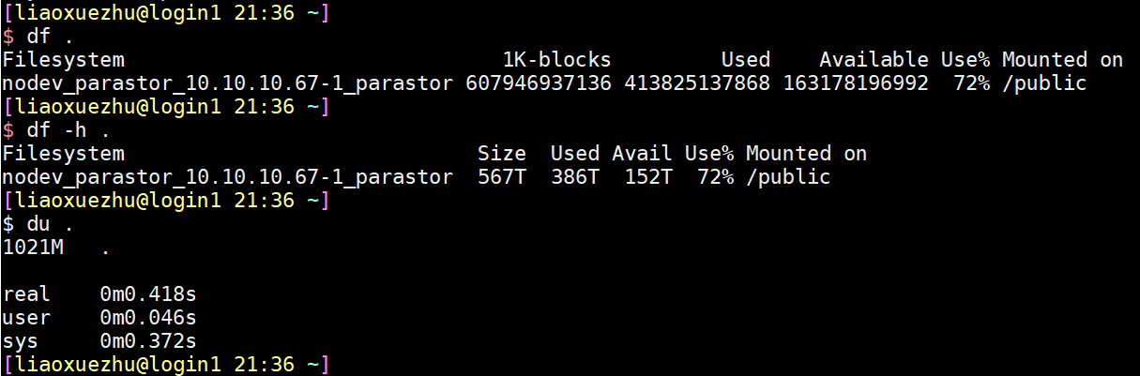
变更用户 su
切换节点 ssh
目前在 Linux 系统上的文件系统磁盘使用情况统计 df
查看目录或文件所占用的磁盘空间 du

Slide 52
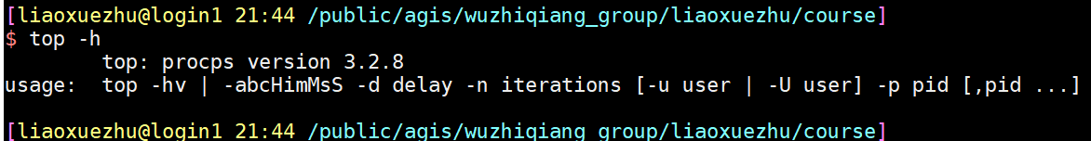
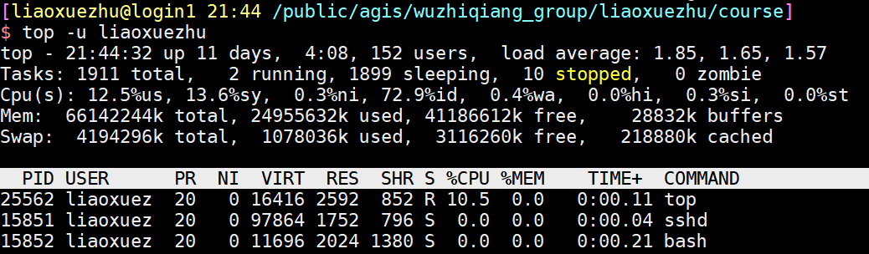
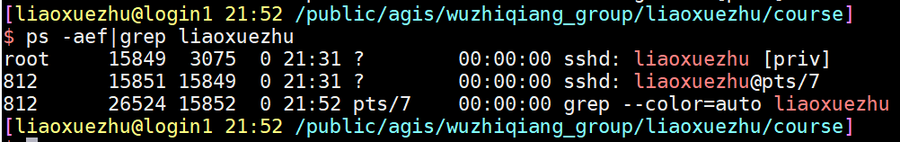
不挂断地在运行命令 nohup &
nohup sh work.sh &
进程管理 top
查看任务进程 jobs
查看系统中运行的进程 ps
-a 显示所有终端机下执行的程序
-e 显示所有程序
-f 显示UID，PPIP，C与STIME栏位
删除执行中的程序或工作 kill
kill [-s 信号| -p ] [ -a ] 进程号...
-9 强行杀掉指定进程
kill -9 %1

Slide 53
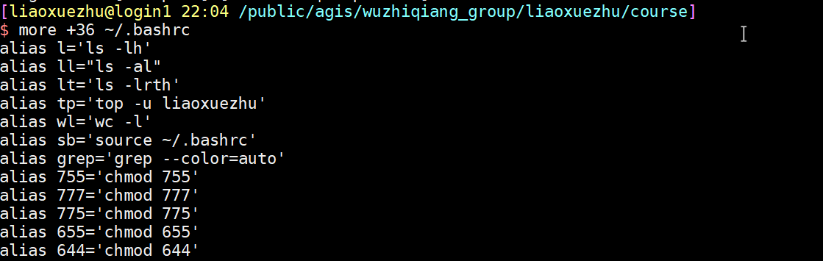
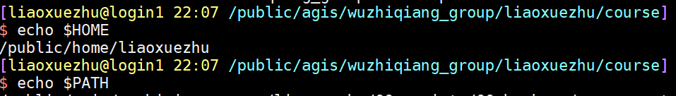
系统设置命令
环境变量：alias、export
设置指令的别名 alias
alias [别名]=[指令名称] • 功能描述：设置指令的别名。
alias l=‘ls -lrt’
用l替代ls -lrt命令，设置后输入l的结果和ls -lrt相同。
设置或显示环境变量 export
export [-fnp][变量名称]=[变量设置值]
export name=test
设置name变量的值为test。
export -p
显示所有环境变量。

Slide 54
应用实例

Slide 55
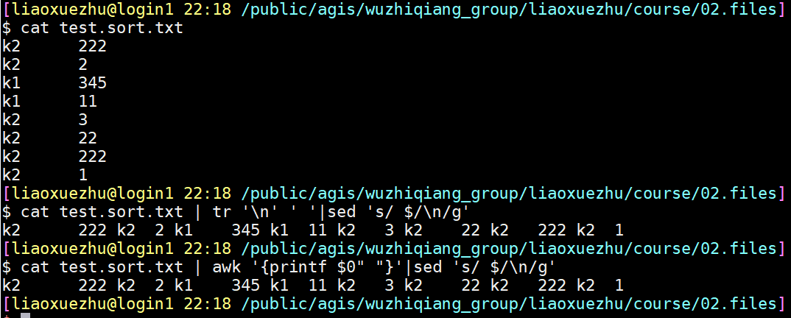
如何删除换行符？
1、使用vim删除换行符
vim输入命令 :%s/\n//g
2、使用tr命令
cat test.sort.txt | tr '\n' ' '|sed 's/ $/\n/g'
3、使用awk
cat test.sort.txt | awk '{printf $0" "}'|sed 's/ $/\n/g'
4、注意如果是windows下的文件中通常含有 ^p 换行符，也就是转换过来的 \r，如果需要去除可使用sed
sed 's/^M//g' test.sort.txt

Slide 56
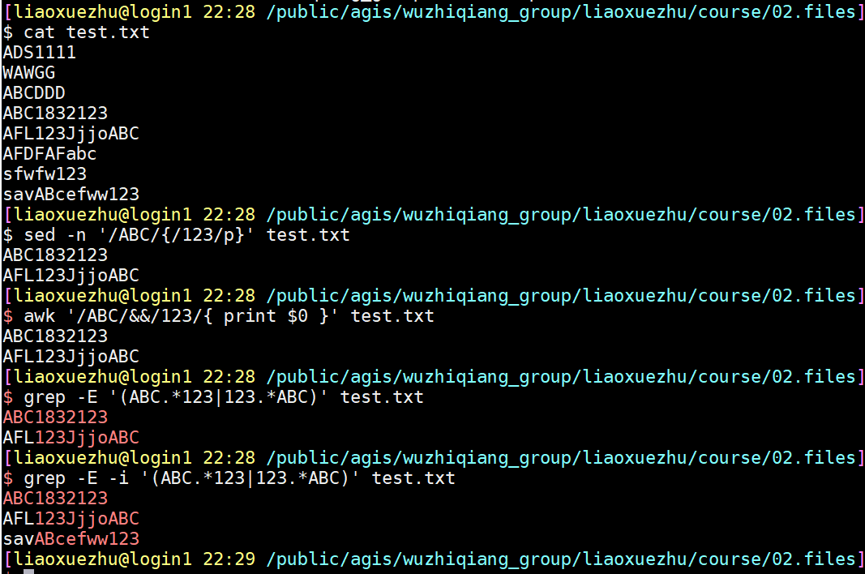
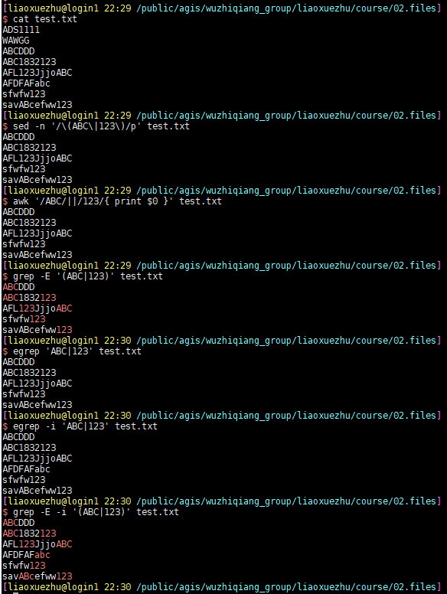
如何用sed、awk、grep同时匹配多个条件？

Slide 57
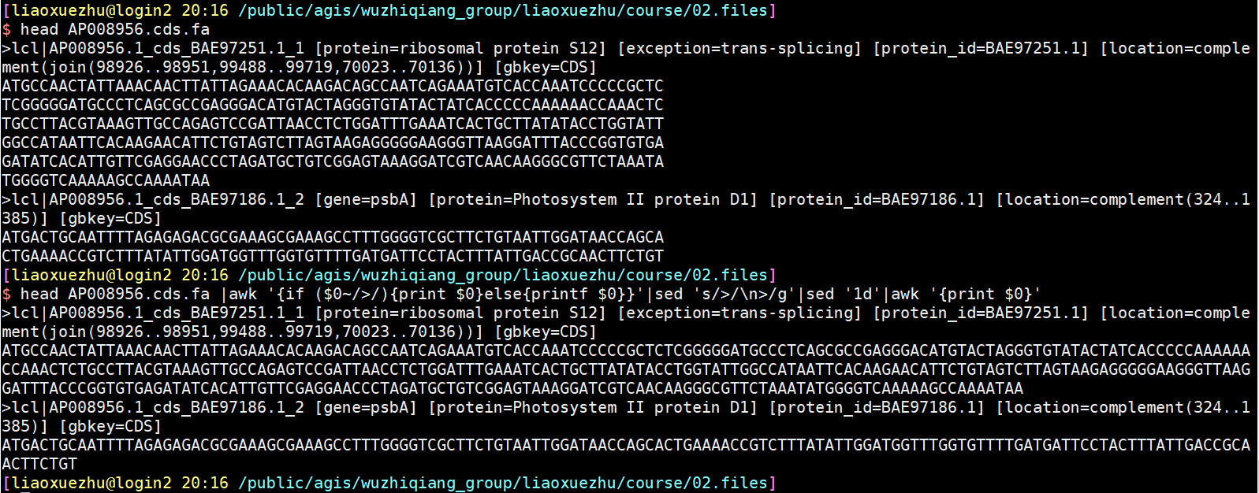
如何将多行的fasta文件转换成1行的fasta文件？
head AP008956.cds.fa |awk '{if ($0~/>/){print $0}else{printf $0}}'|sed 's/>/\n>/g'|sed '1d'|awk '{print $0}'

Slide 58
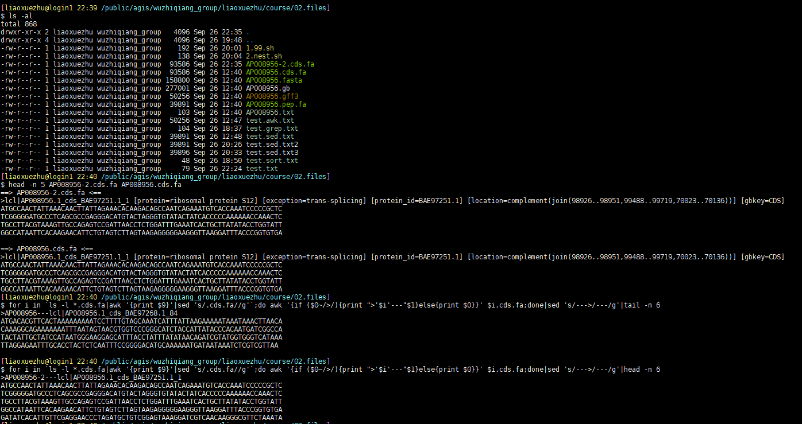
如何批量修改fasta文件中序列的名称，并与文件名相匹配？
for i in `ls -l *.cds.fa|awk '{print $9}'|sed 's/.cds.fa//g'`;do awk '{if ($0~/>/){print ">'$i'---"$1}else{print $0}}' $i.cds.fa;done|sed 's/--->/---/g'|head -n 6

Slide 59
中国农业科学院深圳农业基因组研究所
谢谢！

